Slide 1
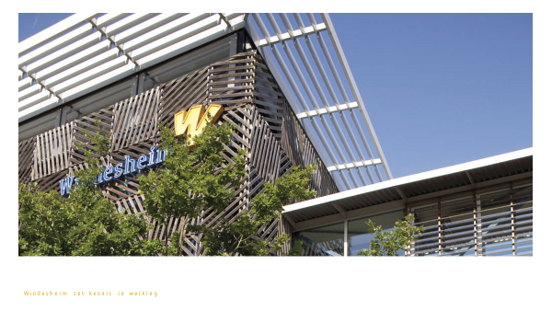
Een eigen leerroute voor elke student
Elsbeth Vonkeman
Verandermanager Kernprocessen

Slide 3
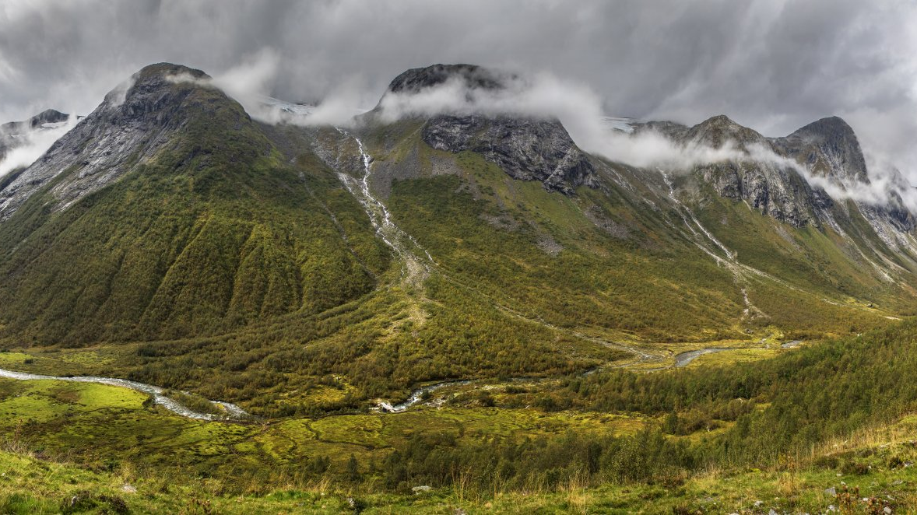
Het speelveld verandert
Hoogvlakte met pieken
Nominaal is normaal
Prestatieafspraken OCW
Ambitieus studieklimaat, BSA 54
Hoger onderwijs voor iedereen die daar talent voor heft
Geen enkele student valt onnodig uit
Kwaliteitsafspraken OCW
Eigen leerroute voor elke student

Slide 4
Windesheim Catalogus
(leeractiviteiten en leeruitkomsten)
Oriëntatie & werving
Aanmelding, Matching, Inschrijving
Intekenen op onderwijs (personalisatie)
Studeren
Persoonlijke leerroute
Toetsing
Leeromgeving/ Agenda
Coaching & Community
Diplomering/ Certificering, LLL

Slide 5
Voorkant (student)
Onderwijs catalogus
Studeren
Persoonlijke Leerroute
Oriëntatie & werving
Aanmelding, Matching, Inschrijving
Intekenen op onderwijs
Toetsing
Diplomering, Certificering, LLL
Leeromgeving & Agenda
Coaching & Community
Achterkant (ontwikkelen & organiseren)
Beleidsontwikkeling Onderwijs en Toetsing
Onderwijs ontwikkeling
Onderwijs catalogus
Planning
Roostering
Uitvoering Onderwijs en Toetsing
Onderwijs evaluatie
Toets
ontwikkeling
Kwaliteitszorg & onderwijskundige ondersteuning
Personeel & professionalisering/ Marketing & Communicatie
Systemen, Huisvesting, Voorzieningen
TVB, Administraties, Verdeelmodel, KPI’s, Managementinformatie

Slide 6
Student
Werk
veld
Student
ONDERWIJS
VOLGEN
Teams
ONDERWIJS
AANBIEDEN
ONDERWIJS
ORGANISEREN

Slide 7
Student
Werk
veld
Teams
ONDERWIJS
AANBIEDEN
ONDERWIJS
ORGANISEREN
Student
ONDERWIJS
VOLGEN

Slide 8
Ontsluiting opties en regels/logica
Student
Werk
veld
Personaliseren loopbaan student
Opleiding = eenheid van kwaliteit
Student
ONDERWIJS
KIEZEN
Teams
ONDERWIJS
AANBIEDEN
Catalogus
Student-gedreven inrichting processen
ONDERWIJS
ORGANISEREN

Slide 9
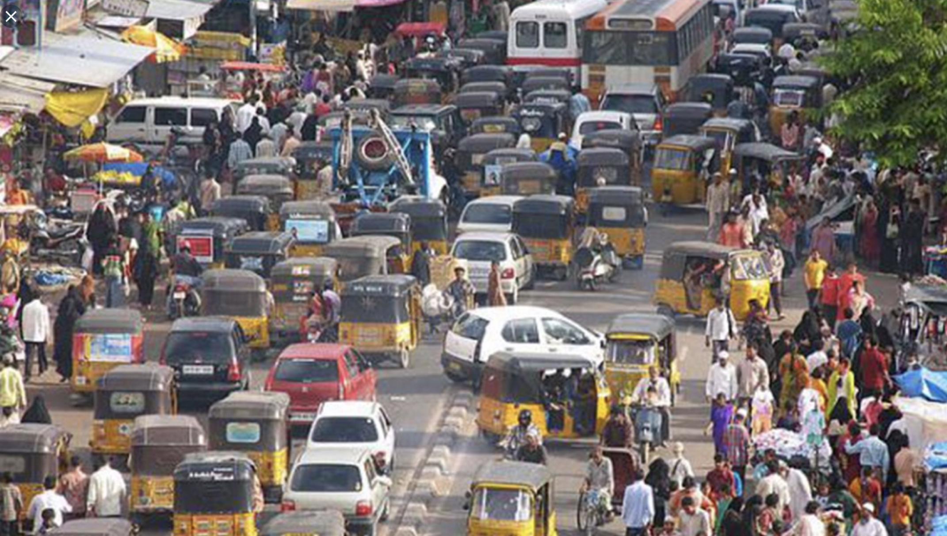

Slide 11
Catalogus

Slide 12
Studentgedreven procesarchitectuur
Student zijn
van ingeschreven student naar een student die klaar is bij Windesheim
ik zoek naar aanbod
ik oriënteer me op de opties
ik stel een leerreis samen
ik zoek akkoord op mijn leerreis
ik volg mijn leerreis
ik toon aan en sluit stappen af
ik stel mijn leerreis bij
ik studeer af
ik schrijf me uit
ik haal mijn diploma op
ik stel mijn leerreis bij
ik stel een leerreis samen
ik zoek akkoord
op mijn leerreis
ik zoek naar aanbod
ik volg mijn
leerreis
ik oriënteer me op opties
ik doe toetsen en sluit stappen af

Slide 13
Oriënteren, samenstellen leerroute & intekenen op onderdelen, leren & waarderen
Web-site
Persoonlijke Windesheimomgeving
Voorkant: Visueel/navigatie
Windesheim
catalogus
Onderwijs Proces Logica
Wer-ving
Inschrijving
instelling
Onderwijs-bibliotheek: OER en vakken
Planning onderwijs en toetsen
Gekozen
Leerroute
Leeromgeving
Toetsing
Behaalde resultaten
Alumni
Achterkant: registratie
Applicatielandschap

Slide 14
Kern-concepten realisatie eigen leerroute Windesheim
Studentgedreven denken en werken vergt radicale verandering van gebruikelijke werkwijze
de student (studerende/deelnemer) heeft regie
activeert kernprocessen en drijft ze aan
≠ we doen alles wat een student ons vraagt
Personaliseren van leerroutes vraagt meer dan alleen flexibiliseren aanbod
Trekt aanbieden, volgen en organiseren van onderwijs los van elkaar
Personaliseren sluit een student niet meer (bij voorbaat) in in een opleiding
Opleidingen zijn en blijven eenheden van kwaliteit -> borging diplomakwaliteit
Procesgericht organiseren brengt aanbod en keuzes bij elkaar

